Slide 1
Программирование микроконтроллеров на платформе Arduino-Uno

Slide 2
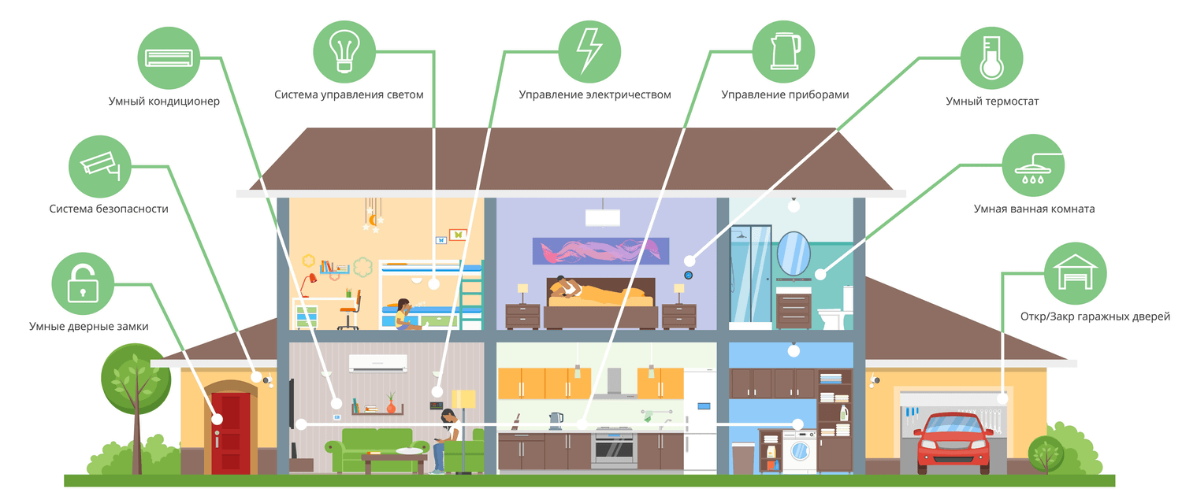
Современная автоматическая система «Умный дом»
Notes:
В современном мире, робототехника и автоматизация оказывают большое влияние на развитие IT-технологий. Популярные в настоящее время разнообразные микроконтроллеры и платформы позволяют разрабатывать множество устройств, которые могут помочь в повседневной жизни. Большинство этих устройств объединяют разрозненную информацию о программировании и заключают ее в простую в использовании сборку. Разработка электронных устройств, кажется делом сложным и трудоемким. Но современные технологии позволяют упростить их создание.

Slide 3
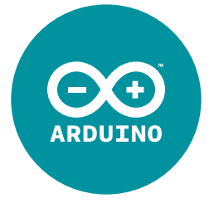
Arduino - Uno
Arduino – это электронный конструктор.
Применяется для создания электронных устройств с возможностью приёма сигнала от различных источников.
Notes:
Arduino – это инструмент для проектирования электронных устройств (электронный конструктор) более плотно взаимодействующих с окружающей физической средой, чем стандартные персональные компьютеры, которые фактически не выходят за рамки виртуальности. Построенная на простой печатной плате с современной средой для написания програмного обеспечения.
Arduino применяется для создания электронных устройств с возможностью приема сигналов от различных цифровых и аналоговых датчиков, которые могут быть подключены к нему, и управления различными исполнительными устройствами. Платы могут быть собраны пользователем самостоятельно или куплены в сборе.

Slide 4
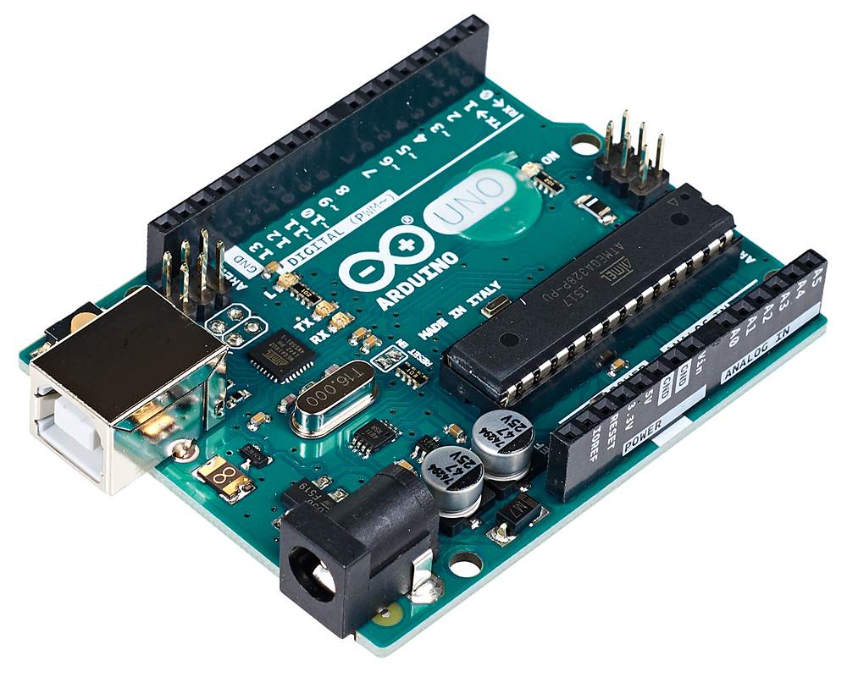
Arduino – Uno - микроконтроллер
Это платформа для разработки какого-либо устройства на базе микроконтроллера.

Slide 5
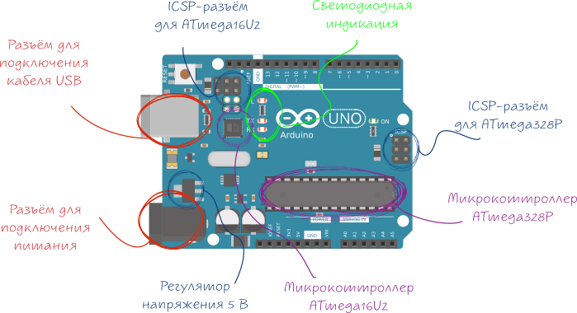
Элементы платы
Notes:
Микроконтроллер ATmega328P
Сердцем платформы Arduino Uno является 8-битный микроконтроллер семейства AVR — ATmega328P.
Микроконтроллер ATmega16U2
Микроконтроллер ATmega16U2 обеспечивает связь микроконтроллера ATmega328P с USB-портом компьютера. При подключении к ПК Arduino Uno определяется как виртуальный COM-порт. Прошивка микросхемы 16U2 использует стандартные драйвера USB-COM, поэтому установка внешних драйверов не требуется.

Slide 6
Мерзкое пианино
Список деталей для эксперимента:
1 плата Arduino Uno
1 беспаечная макетная плата
1 пьезопищалка
3 тактовых кнопки
3 резистора номиналом 10 кОм
10 проводов «папа-папа»
Для дополнительного задания
еще 2 резистора номиналом 10 кОм
еще 2 провода

Slide 7
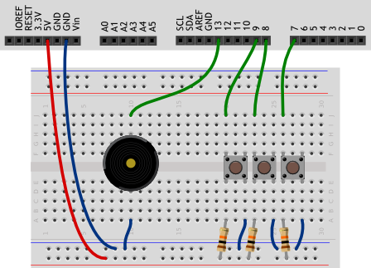
Мерзкое пианино

Slide 8
Мерзкое пианино
Notes:
Пояснения к коду
Благодаря тому, что в начале программы мы определили FIRST_KEY_PIN и KEY_COUNT, мы можем подключать произвольное количество кнопок к любым идущим друг за другом цифровым пинам, и для корректировки программы нам не придется менять параметры цикла for. Изменить понадобится лишь эти константы:
цикл в любом случае пробегает от 0 до KEY_COUNT;
перед считыванием порта мы задаем смещение на номер первого используемого порта — FIRST_KEY_PIN.
Функция digitalRead(pin) возвращает состояние порта, номер которого передан ей параметром pin. Это может быть состояние HIGH или LOW. Или, выражаясь иначе: высокое напряжение или низкое, 1 или 0, true или false
Поскольку мы получаем с порта одно из двух состояний, мы сохраняем его в переменную уже знакомого нам типа boolean, и можем работать с ней как с логическим значением.
Мы используем логический оператор отрицания «не» !. Если keyUp имеет значение 0, выражение !keyUp будет иметь значение 1 и наоборот.
Поскольку мы собрали схему с подтягивающим резистором, при нажатии кнопки мы будем получать на соответствующем порте 0.
Действия, описанные в условном выражении if, выполняются, когда его условие имеет значение «истина» (единица). Поэтому для выполнения действия по нажатию, мы инвертируем сигнал с кнопки.

Slide 9
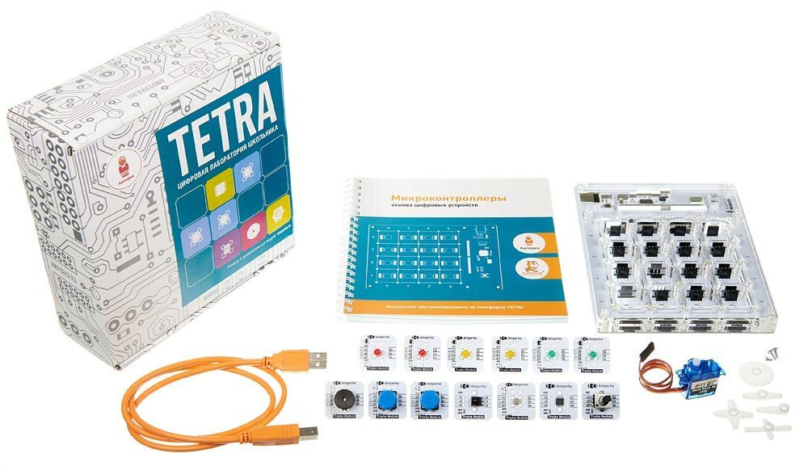
Цифровая лаборатория школьника
Tetra — это Arduino совместимая плата, созданная специально для подобных сценариев. Прочный пластиковый корпус, удобные разъемы для установки модулей где нельзя что-то перепутать.

Slide 10
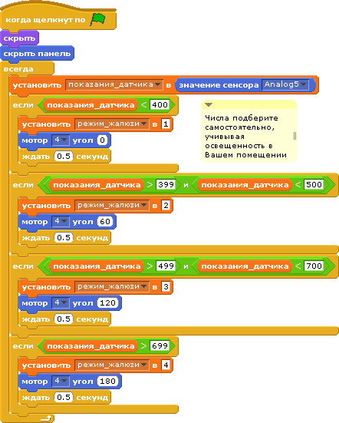

Slide 11
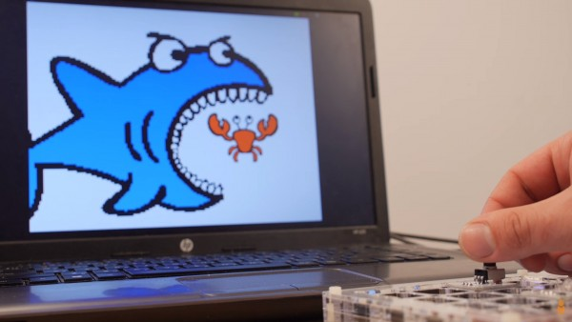
Tetra объединяет два мира – виртуальный и реальный. Показания датчиков влияют на действия объектов на экране и наоборот – то, что происходит в программе, меняет поведение модулей.
Крутим потенциометр – акула пытается съесть краба.

Slide 12
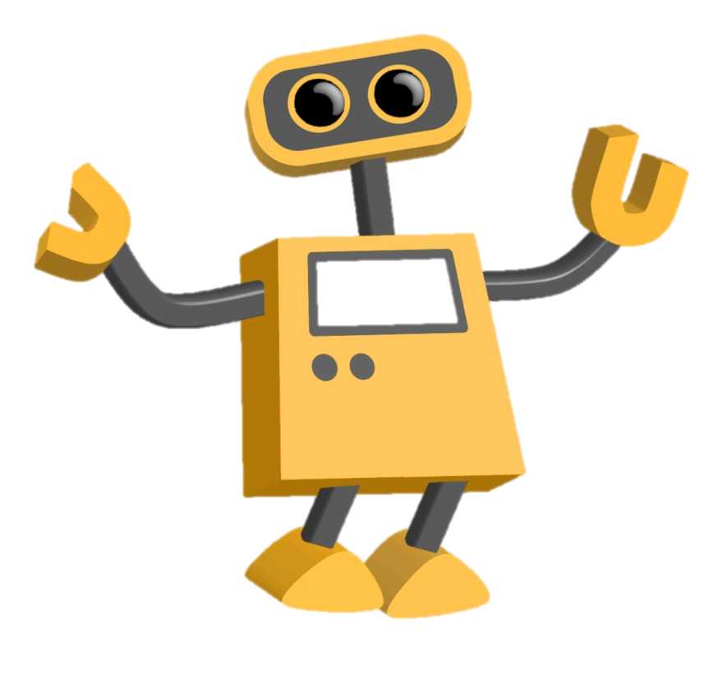
Спасибо за внимание!

